Slide 1
THREADS × AFFILIATE
DAY 2
가입·인지작업 실습 가이드
수익화 채널 가입 → Threads 가입 → 관심 분야 인지작업 → 최소 상호작용
DAY 2 COMPLETE
오늘의 원칙
DAY 2는 게시물을 올리는 날이 아니라,
계정이 관심 분야를 학습하도록 만드는 날입니다.
DAY 2 사전 세팅 · 01

Slide 2
DAY 2 전체 흐름
수익화 채널 가입을 확인하고 Threads 가입 후 자연스럽게 관심사를 학습시킵니다.
01
02
03
04
수익화 채널 확인
가입 유형 선택
Threads 가입
공개 프로필 선택
토스·쿠파스 가입 확인
개인·사업자 기준 정리
Instagram으로 계속하기
공개 범위 확인
05
06
07
프로필 수정 금지
TOP 8 검색
최소 상호작용
가입 직후 건드리지 않기
추천 키워드로 관찰
좋아요 0~3개 / 댓글 1개
DAY 2의 목표는 “게시”가 아니라 “계정 방향 학습”입니다.
DAY 2 사전 세팅 · 02

Slide 3
STEP 1. 수익화 채널 가입 확인
이미 가입되어 있다면 넘어가고, 가입이 안 된 사람만 진행합니다.
가입할 채널
토스쇼핑 쉐어링크
토스쇼핑 쉐어링크 가입 확인.
✓
sharelink.toss.im/home
쿠팡파트너스 가입 확인.
정상 로그인 가능 여부 확인.
쿠팡파트너스
✓
partners.coupang.com
상품 선택과 링크 세팅은 강의에서 진행합니다.
DAY 2 사전 세팅 · 03

Slide 4
STEP 1-2. 개인 / 사업자 가입 기준
처음에는 복잡하게 가지 말고, 현재 상태에 맞춰 보수적으로 진행합니다.
개인 가입
사업자 가입
□
사업자가 없는 경우.
□
광고대행업 사업자가 있는 경우.
□
관련 업종 사업자가 없는 경우.
□
정산·세무 기준은 본인 상황에 맞게 확인.
□
초기 테스트 단계인 경우.
□
현재 활동과 직접 관련된 업종인 경우.
□
나중에 수익이 커지면 전환 검토.
다른 업종 사업자만 있다면 일단 개인으로 시작하고, 수익이 커진 뒤 관련 업종 추가 또는 사업자 전환을 검토합니다.
DAY 2 사전 세팅 · 04

Slide 5
STEP 2. DAY 2는 노트북으로 시작
DAY 2부터는 강의 때 사용할 노트북 기준으로 세팅합니다.
로그인 기준
주의 기준
강의 때 사용할 노트북으로 Instagram 로그인.
집에서 사용하는 와이파이를 일부러 끌 필요는 없음.
DAY 1에 만든 계정으로 접속.
외부 공용 와이파이 연결 금지
Threads 가입은 이 노트북에서 진행.
짧은 시간에 여러 환경을 오가는 것만 피하기.
평소 사람처럼 자연스럽게 사용.
핵심은 “한 기기에서 차분하게 이어가기”입니다.
DAY 2 사전 세팅 · 05

Slide 6
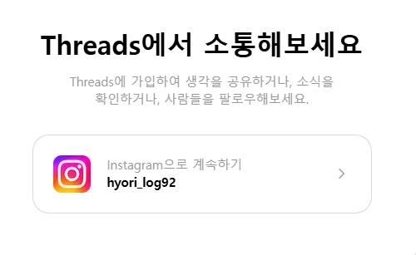
STEP 3. Threads 가입 시작
Instagram으로 계속하기를 눌러 DAY 1에 만든 계정으로 시작합니다.
진행 순서
Threads 접속.
Instagram으로 계속하기 선택.
DAY 1에 만든 Instagram 계정 확인.
다음 화면으로 이동.
DAY 2 사전 세팅 · 06

Slide 7
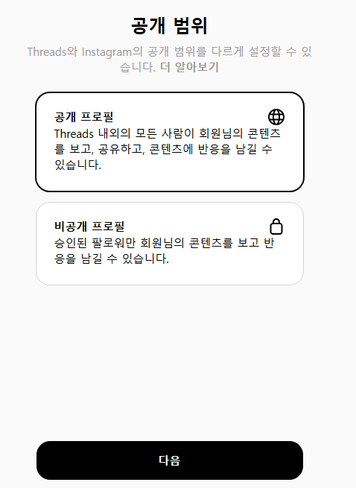
STEP 4. 공개 범위 선택
강의용 계정은 공개 프로필로 진행합니다.
선택 기준
공개 프로필 선택.
콘텐츠가 검색과 추천에서 보일 수 있게 설정.
비공개 프로필 선택시 게시글 노출이 안됨.
다음 버튼 클릭.
DAY 2 사전 세팅 · 07

Slide 8
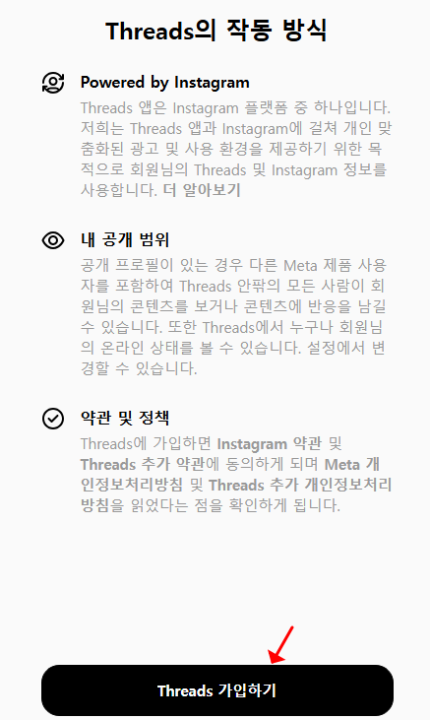
STEP 5. 작동 방식 확인 후 가입
안내 화면을 확인한 뒤 하단의 Threads 가입하기를 누릅니다.
진행 순서
Threads의 작동 방식 확인.
Instagram 기반 서비스라는 점 확인.
약관 및 정책 동의.
하단 Threads 가입하기 클릭.
DAY 2 사전 세팅 · 08

Slide 9
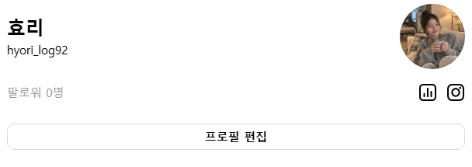
STEP 6. 가입 완료 화면 확인
DAY 1에서 만든 Instagram 정보가 Threads 프로필에 반영됩니다.
확인할 것
이름과 사용자명이 맞는지 확인.
프로필 이미지가 반영됐는지 확인.
팔로우 0명 상태여도 정상.
가입 완료 후 바로 활동량을 늘리지 않기.
DAY 2 사전 세팅 · 09

Slide 10
STEP 7. 가입 직후 프로필은 건드리지 않기
DAY 2에는 Threads에서 별도로 프로필을 반복 수정하지 않습니다.
괜찮은 상태
하지 않을 것
□
Instagram에서 넘어온 이름.
□
이름 반복 수정.
□
Instagram에서 넘어온 ID.
□
프로필 이미지 반복 변경.
□
DAY 1에 설정한 프로필 이미지.
□
소개글 계속 바꾸기.
□
기본 상태로 가입 완료된 화면.
□
외부 링크 추가.
□
쿠팡·토스 링크 등록.
□
상품 홍보 문구 입력.
DAY 2의 프로필 기준은 “추가 수정하지 않고 유지”입니다.
DAY 2 사전 세팅 · 10

Slide 11
STEP 8. 하입덕 TOP 8 키워드 준비
DAY 1에 생성된 TOP 8 키워드를 Threads 검색에 활용합니다.
키워드 예시
직장인
자취
퇴근
집밥
운영 기준
TOP 8을 전부 한 번에 검색할 필요는 없음.
꿀템
집순이
살림
가성비
키워드는 틈날 때마다 나눠서 검색.
검색 후 관련 콘텐츠를 천천히 관찰.
추천탭 변화도 같이 확인.
계정이 어떤 관심사를 가진 계정인지 학습시키는 단계입니다.
DAY 2 사전 세팅 · 11

Slide 12
STEP 9. Threads 관심 분야 인지작업
검색 → 콘텐츠 보기 → 추천탭 확인 → 필요하면 추가 검색 순서로 진행합니다.
01
02
03
04
검색
관찰
추천탭
추가 검색
TOP 8 키워드 중 일부 검색
관련 글을 천천히 읽고
step 11 최소 상호작용 기준 참고해서
반응 남기기
비슷한 콘텐츠가 뜨는지 확인
부족하면 키워드 추가 검색
인지작업은 행동 개수 채우기가 아니라, 실제 사람처럼 관심 콘텐츠를 보는 과정입니다.
DAY 2 사전 세팅 · 12

Slide 13
STEP 10. 어떤 콘텐츠를 볼까
단순 상품글만 보지 말고, 페르소나와 비슷한 사람의 생활 콘텐츠를 함께 봅니다.
우선 볼 콘텐츠
피해야 할 콘텐츠
□
페르소나와 비슷한 사람의 일상글.
□
맞팔 목적 글.
□
실제 고민과 불편이 담긴 글.
□
스하리·스팔 중심 글.
□
경험이나 생각이 담긴 글.
□
소통 자체만 목적인 글.
□
생활 방식이 드러나는 글.
□
페르소나와 무관한 이슈 글.
□
소비 기준이 드러나는 글.
□
정치·혐오·논쟁 콘텐츠.
□
댓글에 자연스럽게 답하는 글.
□
반복 댓글이 많은 글.
□
반응 좋은 쿠파스 글.
□
광고 티가 강한 글.
DAY 2 사전 세팅 · 13

Slide 14

STEP 11. 최소 상호작용 기준
많이 하는 것이 목적이 아니라 자연스러운 사용 흐름을 만드는 것이 목적입니다.
좋아요 0~3개
댓글 1개
페르소나 계정세팅 할 때 제공받은
“추천탭에서 우선 읽을 글 유형” 위주의 글 위주로 누르기.
(AI 계정 세팅에 들어간 후 대화 목록에서 기존 내용 확인 가능)
댓글에 답변이 있는 글 찾기.
글 내용에 맞는 댓글 1개 작성.
0개여도 괜찮음.
복붙 댓글 사용 금지.
숫자 채우려고 억지로 누르지 않기.
답변이 오면 자연스럽게 이어가기. (BEST)
짧은 시간에 연속으로 누르지 않기.
좋아요 0~3개 / 댓글 1개는 Meta 공식 수치가 아니라, 신규 계정을 보수적으로 운영하기 위한 강의 내부 기준입니다.
DAY 2 사전 세팅 · 14

Slide 15
STEP 12. DAY 2에는 아직 게시하지 않기
인지작업이 끝났다고 바로 글을 올리지 않습니다.
DAY 2에 하는 것
DAY 2에 하지 않는 것
□
수익화 채널 가입 확인.
□
일상글 발행.
□
Threads 신규 가입.
□
쿠팡파트너스 게시물 발행.
□
공개 프로필 선택.
□
토스쇼핑 게시물 발행.
□
TOP 8 키워드 검색.
□
외부 링크 등록.
□
관련 콘텐츠 관찰.
□
상품 홍보 문구 작성.
□
좋아요 0~3개 / 댓글 1개.
□
프로필 반복 수정.
DAY 2는 계정을 관찰하고 방향을 잡는 날입니다.
DAY 2 사전 세팅 · 15

Slide 16
DAY 2 완료 체크리스트
아래 항목이 끝났다면 DAY 2는 완료입니다.
수익화 채널
Threads 가입
인지작업
금지사항
□
토스쉐어링크 가입 확인.
□
노트북으로 Instagram 로그인.
□
TOP 8 키워드 확인.
□
게시물 발행 안 함.
□
쿠팡파트너스 가입 확인.
□
Threads 신규 가입.
□
관련 게시물 자연스럽게 확인.
□
외부 링크 등록 안 함.
□
개인 / 사업자 유형 확인.
□
공개 프로필 선택.
□
추천탭 확인.
□
상품 홍보 안 함.
□
정상 로그인 확인.
□
가입 후 프로필 추가 수정 안 함.
□
좋아요 0~3개 / 댓글 1개.
□
프로필 반복 수정 안 함.
DAY 2 완료 후, DAY 3에서 프로필 최종 점검과 첫 일상글 테스트를 진행합니다.
DAY 2 사전 세팅 · 16

